Slide 1
ATVYKSTAMASIS TURIZMAS LIETUVOJE
Izraelio turistų kiekybinio tyrimo ataskaita
Shopper Quality, 2025 m.

Slide 2

Turinys
1. Tyrimo dizainas 3
1.1. Informacija apie tyrimą 4
1.2. Sociademografinis respondentų
paveikslas 5
2. Tyrimo rezultatai 7
2.1. Atvykimo aplinkybės 8
2.2. Informacijos šaltiniai 13
2.3. Motyvai aplankyti Lietuvą 15
2.4. Apgyvendinimas, transportas 17
2.5. Kelionės trukmė ir biudžetas 19
2.6. Kelionės veiklos 22
2.7. Patirties vertinimas 25
2.8. Keliautojų atsiliepimai 29
3. Apibendrinimas ir išvados 32

Slide 3
Tyrimo dizainas

Slide 4
Informacija apie tyrimą
Tyrimo tikslas
Įvertinti ir pamatuoti keliautojų elgseną ir įpročius bei turistinę patirtį, atliekant kiekybinę užsienio turistų apklausą Lietuvoje.
Tyrimo metodas
  Apklausos buvo vykdomos naudojant planšetinius kompiuterius (CAPI).
Tyrimo atlikimo terminai
    2025 liepos-spalio mėn.
Tyrimo tikslinė grupė ir imties dydis
    Lietuvoje apsilankę 11 šalių piliečiai. Respondentai – vyresni nei 18 metų, praleidę Lietuvoje bent vieną naktį (00:00 – 06:00 vietos laiku). Tyrimo metu iš viso apklausta 3200 respondentų. Žemiau lentelėje pateiktas imties pasiskirstymas pagal šalis.
Tikslinė grupė (šalis) | Imties dydis
Lenkija | 400
Vokietija | 400
Jungtinė Karalystė | 400
JAV | 400
Nyderlandai | 400
Izraelis | 200
Latvija | 200
Estija | 200
Italija | 200
Prancūzija | 200
Danija | 200

Slide 5
Sociodemografinis respondentų paveikslas

Slide 6
Izraelio respondentų charakteristikos
 | N=200
Lytis
Vyrai | 84
Moterys | 115
Kita | 1
Amžius
18-29 m. | 20
30-39 m. | 34
40-49 m. | 38
50-59 m. | 46
60-69 m. | 44
70 m. ir daugiau | 18
Lankymosi priežastis
Atostogos | 110
Sveikatos gerinimas, SPA | 78
Verslo reikalai | 50
Draugų vizitai | 24
Konferencija, seminaras | 18
Medicininis gydymas | 6
Kita | 4
Keliavimo būdas
Kelionę susiorganizavo patys | 116
Keliavo per kelionių agentūrą | 82
Kita | 2

Slide 7
Tyrimo rezultatai

Slide 8
Atvykimo aplinkybės

Slide 9
Dažniausia priežastis, dėl kurios respondentai lankosi Lietuvoje, yra sveikatos gerinimas ir SPA paslaugos – šį tikslą nurodė šiek tiek daugiau nei trečdalis keliautojų. Verslo reikalai yra antroji pagal dažnumą priežastis, o atostogos – trečioji.
Kokia yra pagrindinė priežastis, dėl kurios lankotės Lietuvoje? Kokia yra papildoma priežastis, dėl kurios lankotės Lietuvoje?
Pagrindinė priežastis Papildoma priežastis
Imtis: visi šalies respondentai, N=200

Slide 10
Beveik visi keliautojai aplankė tik Lietuvą, labai maža dalis pasirinko ją kaip vieną iš kelionės tikslų.
Ar Lietuva yra vienintelis Jūsų kelionės tikslas?
Imtis: visi šalies respondentai, N=200

Slide 11
Beveik pusė respondentų į Lietuvą keliavo vieni, penktadalis su suaugusiais šeimos nariais arba verslo partneriais, mažesnė dalis su draugais.
Į šią kelionę vykstate vieni ar su dar kuo nors?
Imtis: visi šalies respondentai, N=200

Slide 12
Dauguma respondentų kelionę į Lietuvą planavo savarankiškai (58 %), o keliaujant su kelionių agentūra dažniau renkasi individualios kelionės paketą, nei grupinį.
Keliaudami renkatės kelionės paketą viskas įskaičiuota ar kelionę planuojatės savarankiškai?
Imtis: visi šalies respondentai, N=200

Slide 13
Informacijos šaltiniai

Slide 14
7 iš 10 respondentų planuodami kelionę vadovavosi artimos aplinkos rekomendacijomis (draugų, šeimos ar kolegų). Trečdalis informacijos ieškojo Lithuania.travel, o mažesnė dalis naudojosi paieškos sistema.
Kokiais informacijos šaltiniais naudojotės planuodami savo kelionę?
Imtis: visi šalies respondentai, N=200

Slide 15
Motyvai aplankyti
Lietuvą

Slide 16
8 iš 10 respondentų teigė, kad jų pasirinkimą apsilankyti Lietuvoje labiausiai lėmė lengvas atvykimas, tradicinio maisto išbandymas ir Lietuvos gamtos tyrinėjimas.
Kiek sutinkate, kad toliau išvardinti veiksniai turėjo įtakos Jūsų sprendimui apsilankyti Lietuvoje?
Dalis atsakiusių, jog „Labai sutinka“ arba „Sutinka“ su teiginiu.
Imtis: visi šalies respondentai, N=200

Slide 17
Apgyvendinimas, transportas

Slide 18
Respondentų pasirinkimai rodo, kad dažniausiai viešnagės Lietuvoje metu buvo apsistojama viešbučiuose (42 %), taip pat nemaža dalis rinkosi SPA ar reabilitacijos centrus (40 %). Dauguma respondentų į Lietuvą atvyko lėktuvu, tačiau dalis jų iki Lietuvos keliavo ir kitomis transporto priemonėmis.
Kuriomis iš šių transporto priemonių keliavote į Lietuvą?
Kur apsistojote savo dabartinės viešnagės Lietuvoje metu?
Imtis: visi šalies respondentai, N=200

Slide 19
Kelionės trukmė ir biudžetas

Slide 20
Didžiausia keliautojų dalis Lietuvoje apsistojo 10 ar daugiau naktų, penktadalis 2 naktims.
Kiek nakvynių šios kelionės metu praleisite Lietuvoje? Nurodykite bendrą skaičių.
Vidutiniškai 7 nakvynės
Imtis: visi šalies respondentai, N=200

Slide 21
Dauguma respondentų Lietuvoje planuoja išleisti nuo 501 iki 1 000 eurų. Penktadalis nurodė planuojamas išlaidas nuo 301 iki 500 eurų, 23 % – daugiau nei 1000 eurų.
Kiek pinigų planuojate išleisti / išleidote viešėdami Lietuvoje? Nurodykite sumą vienam asmeniui.
Imtis: visi šalies respondentai, N=200

Slide 22
Kelionės veiklos

Slide 23
Populiariausios veiklos kelionių Lietuvoje metu – ramus poilsis gamtoje, sveikatos turizmas ir tradicinių patiekalų ragavimas.
Kokiomis veiklomis užsiėmėte vizito Lietuvoje metu?
Imtis: visi šalies respondentai, N=200

Slide 24
Daugiau nei trečdalis kaip pagrindinį kelionės tikslą rinkosi sveikatos turizmą, 14 % – pažintinių vietų lankymą didmiesčiuose.
Kuri iš anksčiau paminėtų veiklų buvo pagrindinis šios kelionės tikslas?
Imtis: visi šalies respondentai, N=200

Slide 25
Geriausiai įvertintos veiklos viešnagės Lietuvoje metu – mažų miestelių ir kaimų lankymas, pramogų parkai, sveikatos ir medicinos turizmas, naktinis gyvenimas, vandens pramogos ir dviračių kelionės.
Įvertinkite veiklas, kuriose dalyvavote dabartinio vizito Lietuvoje metu.
Dalis atsakiusių, jog vertina teiginį „Labai gerai“ arba „Gerai“.
Imtis: visi šalies respondentai, N=200

Slide 26
Patirties vertinimas

Slide 27
9 iš 10 respondentų viešėdami Lietuvoje geriausiai įvertino galimybę susikalbėti angliškai ar kitomis plačiai vartojamomis kalbomis bei gatvių švara, 8 iš 10 – saugumo jausmą ir vietinių gyventojų draugiškumą.
Įvertinkite šiuos aspektus remdamiesi savo patirtimi dabartinio vizito Lietuvoje metu.
Dalis atsakiusių, jog vertina teiginį „Labai gerai“ arba „Gerai“.
Imtis: visi šalies respondentai, N=200

Slide 28
Net 8 iš 10 keliautojų teigia, kad viešnagė Lietuvoje viršijo ar net gerokai viršijo jų lūkesčius.
Atsižvelgiant į Jūsų lūkesčius prieš atvykstant į Lietuvą ir faktinę patirtį, ar Lietuva atitiko Jūsų lūkesčius?
Imtis: visi šalies respondentai, N=200

Slide 29
Net 9 iš 10 keliautojų savo įspūdį tiek apie kelionę, tiek apie Lietuvą vertina teigiamai.
Prašome įvertinti savo kelionės įspūdį
Prašome įvertinti savo įspūdį apie Lietuvą
Imtis: visi šalies respondentai, N=400

Slide 30
Respondentų vertinimai rodo aukštą rekomendavimo lygį – net 95 % keliautojų skyrė 8–10 balų. Dauguma respondentų taip pat nurodė, kad labai tikėtina, jog jie vėl apsilankys Lietuvoje.
Kiek tikėtina, kad rekomenduotumėte aplankyti Lietuvą savo draugams ar kolegoms?
Kiek tikėtina, kad apsilankysite Lietuvoje dar kartą?
Imtis: visi šalies respondentai, N=400

Slide 31
Keliautojų atsiliepimai

Slide 32
Respondentus labiausiai sužavėjo Lietuvos gamta, žmonių svetingumas ir draugiškumas, turtinga istorija, tradicijos bei muziejai.
Kas jums Lietuvoje patiko labiausiai?
Imtis: visi šalies respondentai, N=200

Slide 33
Dauguma respondentų nurodė, kad viešnagės Lietuvoje metu jiems nieko netrūko – priešingai, daugelis akcentavo privalumus. Vis dėlto tarp atsakymų pasitaikė pastabų dėl susikalbėjimo sunkumų, prastų oro sąlygų ir kitų smulkesnių nepatogumų.
Ko, jūsų manymu, trūko ar stigo viešnagės Lietuvoje metu?
Imtis: visi šalies respondentai, N=200

Slide 34
Apibendrinimas ir išvados

Slide 35
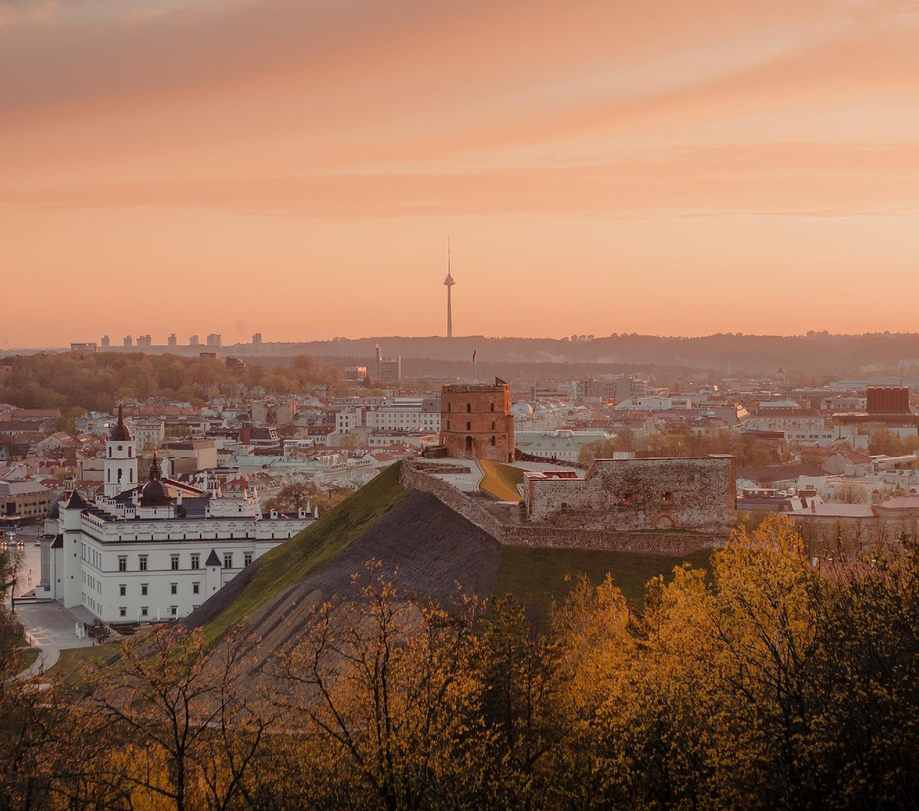
Apibendrinimas ir išvados
Atvykimo aplinkybės: dažniausios Izraelio keliautojų apsilankymo Lietuvoje priežastys – sveikatos gerinimas, verslo reikalai ir atostogos. 96% respondentų savo kelionės metu aplankė tik Lietuvą. Į Lietuvą dažniausiai keliaujama vieni (40 %), su suaugusiais šeimos nariais ar kolegomis (20 %), su draugais (19 %). Dauguma respondentų kelionę į Lietuvą planavo savarankiškai (58%), o keliaujant su kelionių agentūra dažniau renkasi individualios kelionės paketą, nei grupinį.
Informacijos šaltiniai: dažniausiai naudojami informacijos šaltiniai – draugai ir šeimos nariai (71%) bei puslapis Lithuania.travel (33%). Pastebima tendencija informaciją apie keliones į Lietuvą gauti iš asmeninės aplinkos ir oficialių internetinių šaltinių.
Motyvai aplankyti Lietuvą: sprendimą aplankyti Lietuvą labiausiai lėmė lengvas atvykimas (82%), lietuviško maisto ir gėrimų išbandymas (81%), gamtos tyrinėjimas (78%) ir vietinės kultūros pažinimas (77%).

Slide 36

Apibendrinimas ir išvados
Apgyvendinimas, transportas: dauguma keliautojų apsistojo viešbutyje (42%) arba SPA / reabilitacijos centre (40%). Į Lietuvą dažniausiai atvykta lėktuvu, dalis respondentų keliavo ir kitomis transporto priemonėmis.
Kelionės trukmė ir biudžetas: Vidutinė keliautojų viešnagės trukmė – 7 naktys. Dauguma respondentų Lietuvoje planuoja išleisti nuo 501 iki 1 000 eurų. Penktadalis nurodė išlaidas nuo 301 iki 500 eurų, dešimtadalis respondentų planuoja išleisti nuo 101 iki 300 eurų arba nuo 1 001 iki 2 000 eurų vienam asmeniui.
Kelionės veiklos ir patirties vertinimas: Dažniausios veiklos viešnagės metu – poilsis gamtoje (52%), sveikatos turizmas (39%) ir vietinių patiekalų ragavimas (38%). Geriausiai įvertintos veiklos viešnagės Lietuvoje metu – mažų miestelių ir kaimų lankymas, pramogų parkai, sveikatos ir medicinos turizmas, naktinis gyvenimas, vandens pramogos ir dviračių kelionės. Respondentai geriausiai įvertino galimybę susikalbėti angliškai ar kitomis kalbomis (87%), gatvių švarą (85%) ir vietinių gyventojų draugiškumą (84%). Vidutiniai vertinimai: 9,3/10 – įspūdis apie Lietuvą, 9,2/10 – kelionės įspūdis. 95 % keliautojų skyrė 8–10 balų, kad rekomenduotų draugams apsilankyti Lietuvoje. Net 8 iš 10 keliautojų teigia, kad viešnagė Lietuvoje viršijo ar net gerokai viršijo jų lūkesčius.
Keliautojų atsiliepimai: Respondentus labiausiai sužavėjo Lietuvos gamta, žmonių svetingumas ir draugiškumas, turtinga istorija, tradicijos bei muziejai. Dauguma respondentų nurodė, kad viešnagės Lietuvoje metu jiems nieko netrūko – priešingai, daugelis akcentavo privalumus. Vis dėlto tarp atsakymų pasitaikė pastabų dėl susikalbėjimo sunkumų, prastų oro sąlygų

